Slide 1
Mājokļu politikas virzieni

Slide 2
Mājokļi politikas uzdevumi
Veicināt mājokļu kvalitāti un pieejamību
Sekmēt īres dzīvojamā fonda veidošanos un īres tirgus attīstību
Nodrošināt efektīvu dzīvojamo māju pārvaldīšanu
Atbalstīt enerģiju taupošus pasākumus dzīvojamās mājās

Slide 3
Izaicinājumi

Slide 4
Būtiski risināmie jautājumi mājokļu politikā
Zema iedzīvotāju maksātspēja
Ilgstošā strīdu risināšana
Palīdzība dzīvokļa jautājumu risināšanā ļoti ierobežotam lokam un apjomā
Mājokļu pieejamībai ierobežots publiskā finansējuma atbalsts
Notes:
Rezultējas
Neveidojas jauns īres tirgus
Dzīvojamo ēku tehniskais stāvoklis neuzlabojas
Dzīvojamais fonds noveco

Slide 5
Personu ienākumi Latvijā sadalījumā pēc ienākumu apjoma
32% personu oficiāli saņem no 275 euro līdz 496 euro (neto)
28% personu oficiāli saņem līdz no 496 euro līdz 978 euro (neto)
11% personu atalgojums ir virs 978 euro (neto)
Avots: Valsts ieņēmumu dienesta pārskats par 2015.gadu

Slide 6
Strīdu izskatīšanas kārtība (prasības par īres maksas parādu)
Šobrīd: Vidējais tiesvedības ilgums 1.un 2.instancē lielākajam īpatsvaram izskatāmo lietu - aptuveni 2 gadi (bez personu izlikšanas no dzīvojamām telpām)
Avots: Tiesu informācijas sistēmas dati

Slide 7
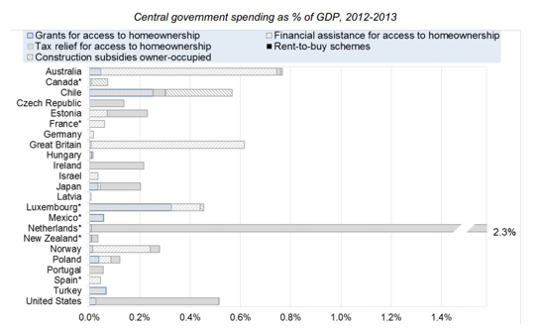
Publiskie ieguldījumi mājokļu pieejamībai OECD dalībvalstīs
Latvijā 2% no IKP ir 500 000 000 euro

Slide 8
Sekas

Slide 9
Jaunu daudzdzīvokļu ēku būvniecība
Uzbūvētās jaunās dzīvojamās ēkas,
tūkst. m² kopējā platība
Uzbūvēto dzīvokļu skaits
Avots: CSP dati
Notes:
Ap 44 tkst.mājokļi
Stabilas īres tirgus izmaksas
Mājokļa mēneša īres cenas ir augstākas nekā ikmēneša kredīta maksājums
Īres tirgus ir aktīvs Rīgā un attīstības centros
Neveidojas jauns īres dzīvojamais fonds
Pilnveidot dzīvokļa īpašuma un dzīvojamo māju pārvaldīšanas jomu

Slide 10
No 1961 līdz 1992 gadam uzcelti 39% no dzīvojamā fonda
No 1993 līdz 2014 ir uzcelti tikai 2% no dzīvojamā fonda
 | Dzīvojamais fonds gada beigās (CSP dati)
 | 2010 | 2011 | 2012 | 2013 | 2014 | 2015
Kopējā platība, tūkst. m² | 67 926 | 69 066 | 70 349 | 72 077 | 73 939 | 74 670
Platība uz vienu iedzīvotāju, m² | 33 | 34 | 35 | 36 | 37 | 38
Daudzdzīvokļu ēku skaita īpatsvars pēc uzcelšanas gada
^{Avots:} Valsts zemes dienesta sniegtie Nekustamā īpašuma valsts kadastra informācijas sistēmas dati uz 2017.gada 1.janvāri.
Notes:
Divu, triju, sociālās – 54 028
No 1961 līdz 1992 gadam uzcelti 39% no dzīvojamā fonda – 21 070
Līdz 1961 – 59%-31 876
Līdz 1993 – 98% - 52 947
Renovētas - iepriekšējā Eiropas Savienības plānošanas periodā ir renovētas vairāk kā 700 daudzdzīvokļu ēkas un šajā plānošanas periodā plānots renovēt vairāk kā 1700 mājas
Dzīvojamo telpu īres regulējums kavē investīcijas īres namu sektorā;
Nav pieejami kvalitatīvi un iedzīvotājiem finansiāli pieejami īres dzīvokļi;
Gari tiesvedības procesi;
45% - pirmskara
53% - padomju ēkas
2% - Latvijas laika ēkas

Slide 11
Sasniedzamie mērķi mājokļu politikā

Slide 12
Sasniedzamie mērķi mājokļu politikā
Mājokļa pieejamība veicina tautsaimniecības izaugsmi un nodrošina atbilstošu dzīves kvalitāti
Veicināt investīcijas mājokļu segmentā, t.sk. īres tirgus attīstībā
Nodrošināt ātru strīdu izšķiršanas kārtību
Savlaicīga un pietiekamā apjomā veikta ēku uzturēšana
Samazināt ēnu ekonomikas ietekmi nozarē
OECD ieteikumi
Uzlabot juridisko skaidrību īres tirgus regulējumā, veicinot ārpustiesu strīdu risināšanu.
Vienkāršot administratīvās procedūras būvatļauju saņemšanā.
Palielināt finansējumu zemo izmaksu īres mājokļiem teritorijās ar pieaugošo nodarbinātību.
Notes:
Pēdējo 10 gadu laikā nav uzcelts neviens jauns īres nams
Tuvāko 5 gadu laikā, plānots aptuveni 30% pieaugums īres tirgus segmentā
10% jeb 115 000 ekonomiski aktīvie Latvijas iedzīvotāji apsver iespēju tuvākajos 5 gados īrēt mājokli¹.
Pēc provizoriskajām aplēsēm tuvāko piecu gadu laikā aptuveni 11 500 personu varētu vēlēties īrēt dzīvokli jaunā īres namā.
Tuvākajos piecos gados investīciju apjoms jaunu īres namu būvniecībā var sasniegt 150 miljonus eiro gadā jeb vairāk nekā 750 miljonus eiro piecu gadu laikā.
50% - 60% no plānotā investīciju apjoma tiks ņemts aizdevums komercbankās – pieaugs kreditēšanas apjomi daudzdzīvokļu dzīvojamo māju celtniecībai
Izdarot piesardzīgu pieņēmumu, ka vien desmitā daļa no šiem iedzīvotājiem īrētu dzīvokli jaunā īres namā un rēķinoties ar faktu, ka saskaņā ar nozares datiem attīstītāja investīcijas vienā jaunā dzīvoklī ir 66 tūkstoši eiro (bez PVN) un tā vidējā platība ir robežās no 40 līdz 60 m², var aplēst, ka tuvākajos piecos gados tuvākajos piecos gados investīciju apjoms jaunu īres namu būvniecībā var sasniegt 150 miljonus eiro gadā jeb vairāk nekā 750 miljonus eiro piecu gadu laikā.
11 500 jauni dzīvokļi

Slide 13
Esošie pasākumi mājokļu pieejamības veicināšanai

Slide 14
Garantijas mājokļa iegādes pirmās iemaksas mazināšanai
Mērķis:
Sniegt valsts palīdzību personām ar bērniem atbilstošas dzīvojamās telpas iegādei vai būvniecībai
Risināmā nepilnība:
Mazina nepieciešamo pirmās iemaksas apjomu
Rezultāts:
Divu gadu laikā programma ir palīdzējusi vairāk kā 6752 ģimenēm tikt pie atbilstoša lieluma mājokļiem, tādā veidā nodrošinot aptuveni 9000 bērnus ar mājokli
Kopumā ar piešķirtajām garantijām piešķirto hipotekāro aizdevumu kopējais apjoms - 400 milj. EUR
Valsts programmā ieguldītais 1 euro ir stimulējis 35 reižu lielāku kredītresursu piesaisti mājokļu iegādei
Lēmumi par garantijas piešķiršanu tiek pieņemti vidēji 3 dienu laikā
Notes:
Palielinājusies dzīvokļu pieejamība ģimenēm ar bērniem
Viens no instrumentiem, kā motivēt personas palikt uz dzīvi Latvijā
bankas, kas izsniedz garantijas: akciju sabiedrība „Citadele banka”, akciju sabiedrība „Swedbank”, akciju sabiedrība „SEB banka”, Nordea Bank AB, akciju sabiedrība DNB banka, akcija sabiedrību ABLV Bank un akciju sabiedrība „Baltikums Bank”
Mājokļa atbalsta programmas kopējais finansējums – 12,5 milj. EUR
Kopējā izsniegto garantiju summa - 46 milj. EUR
Vidējā garantija – 6,7 tūkst. EUR
Vidējais hipotekārais aizdevums – 59 tūkst. EUR

Slide 15
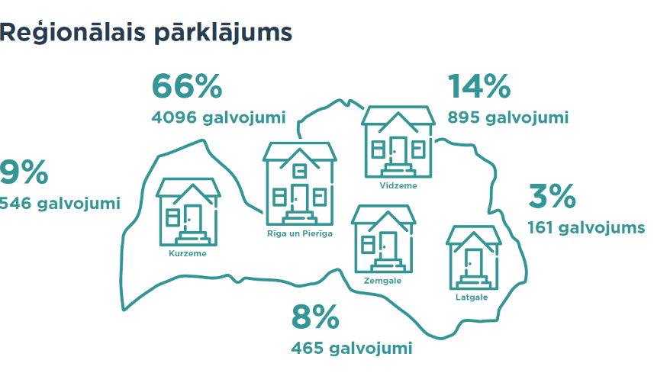
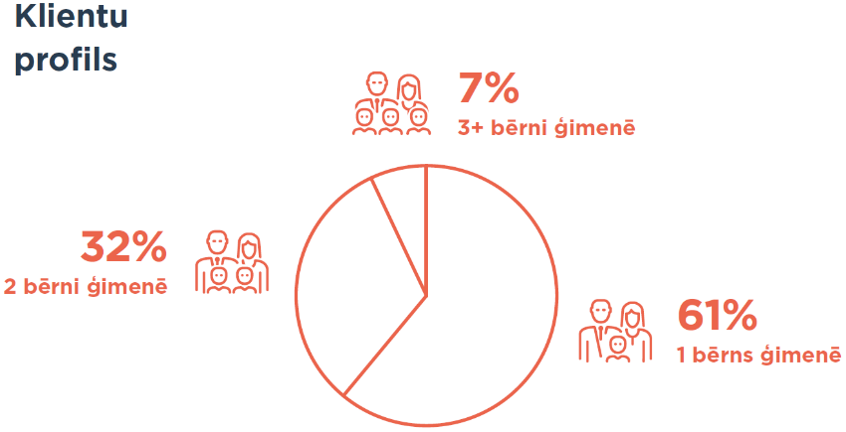
Garantijas mājokļa iegādes pirmās iemaksas mazināšanai
Avots: Akciju sabiedrības „Attīstības finanšu institūcija „Altum» sniegtie dati

Slide 16
Plānotās izmaiņas garantiju programmā no 2018.gada
Līdz ar sagatavotajiem grozījumiem likumā „Par palīdzību dzīvokļa jautājumu risināšanā” programma tiks attiecināta uz:
personu, kura ieguvusi augstāko vai vidējo profesionālo izglītību un kura nepārsniedz 35 gadu vecumu (uz tirgus nosacījumiem);
personām, ar kurām kopā dzīvo un kuru apgādībā ir vismaz viens bērns, ietverot nosacījumu, ka bērns ir persona, kas nav sasniegusi 24 gadu vecumu.
 | Piešķirto garantiju sk. (atbalstītās ģimenes) | Piešķirto garantiju apjoms (milj. EUR | Nepieciešamais finansējums kopā (milj. EUR)
2018. gads | 5 062 | 33,1 | 6,6
2019. gads | 5568 | 36,41 | 7,26
2020. gads | 6124 | 40,04 | 7,985

Slide 17
Potenciālie pasākumi mājokļu pieejamības veicināšanai

Slide 18
Likumprojekta «Dzīvojamo telpu īres likums» grozījumu būtība
Iespējama saistību bezstrīdus piespiedu izpildīšana
Īres līgumu slēdz uz noteiktu laiku
Īres līguma termiņu nevar pagarināt. Termiņam izbeidzoties, īrnieka pienākums ir atbrīvot dzīvojamo telpu, izņemot gadījumu, ja īrnieks un izīrētājs ir noslēdzis jaunu īres līgumu.
Ģimenes locekļi un patstāvīgas tiesības uz dzīvojamās telpas lietošanu neiegūst.
Ģimenes locekļi nav solidāri atbildīgi par īres līguma saistībām
Visus līgumus reģistrē zemesgrāmatā (Īres līgums ir saistošs dzīvojamās telpas ieguvējam tikai, ja tas ir nostiprināts zemesgrāmatā)
Notes:
+30% īres tirgus pieaugus 5 gadu laikā
Nodokļu pieaugums no ēnu ekonomikas 0,7 -3,5 milj.Eur (13000 īres līgumi)
Izīrētājam 1 istabas dzīvoklī ilgstoša strīda gadījumā – 5800 Euro
No 2 gadi uz 4 mēneši
Pēc izmaiņām: Maksimālais strīdu izskatīšanas ilgums – aptuveni 4 mēneši (97 - 114 dienas, ar personu izlikšanu no dzīvojamām telpām)
Potenciālais telpu izīrētāju skaits kopā (fiziskās personās, kas izīrē telpas fiziskām personām) - 41 934
Potenciāli reģistrējamo īres līgumu skaits – 60% no visiem īres līgumiem - 25 161
Plānotie ienākumi no IIN - diapazonā no 0,7 milj. euro līdz 3,5 milj. euro
Minimālais potenciālais nodokļu ieņēmumu pieaugums, jauniem nodokļu maksātājiem maksājot minimālo IIN (50 euro) - 669 850 euro
Maksimālais potenciālais ienākuma pieaugums, jaunreģistrētajiem nodokļu maksātājiem veicot nodokļu iemaksas, kas ir līdzīgas jau reģistrēto nodokļu maksātāju nodokļu iemaksām (2016.gadā - 260 euro) - 3 483 220 euro
Ņemot vērā, ka lai panāktu nodokļu maksātāju reģistrāciju, VID būs jāveic virkne preventīvo pasākumu, paredzam ka papildus nodokļu ieņēmumi valsts kopbudžetā ir sagaidāmi ne ātrāk kā 1,5 – 2 gadus pēc normas ieviešanas, jo nodokļu maksātāju reģistrācijai būs nepieciešama vismaz 1,5 gadu ilga kampaņa, bet reāli nodokļu ieņēmumi tiks iekasēti tikai no jaunreģistrētājiem nodokļu maksātājiem, noslēdzot pirmo taksācijas gadu. Var sagaidīt, ka jaunrēgistrētie nodokļu maksātāji, kuri iepriekš organizējuši savu naudas plūsmu, neprognozējot nekādu nodokļu maksāšanu, pirmos taksācijas gados pēc normas ieviešanas izvēlēsies deklarēt tikai minimālo nodokļu summu (50 euro gadā), kas ļaus iekasēt no šī segmenta tikai ap 1 milj. euro.

Slide 19
Risināmie izaicinājumi
Neveidojas jauns īres fonds teritorijās, kur attīstās uzņēmējdarbība
Nepietiekamas investīcijas dzīvojamo ēku uzturēšanai
Palīdzība dzīvokļa jautājumu risināšanā ļoti ierobežotam lokam un apjomā
Mājokļu pieejamībai ierobežots publiskā finansējuma atbalsts

Slide 20
Mājokļu pieejamības izvērtējums
Mājokļa pieejamība vērtējama no šādiem aspektiem:
Īpatsvars izdevumiem par mājokli pret ienākumiem;
Mājokļa kvalitāte: - mehāniskā stiprība un stabilitāte;
- ugunsdrošība;
- higiēna, nekaitīgums, vides aizsardzība;
- lietošanas drošība un vides pieejamība;
- akustika;
- energoefektivitāte.
III. Mājokļa attālums līdz darba vietai un publiskiem pakalpojumiem.

Slide 21
Mājokļu pieejamības izvērtējums no ienākumu aspekta
Izdevumiem par mājokli (t.sk. komunālie maksājumi) nevajadzētu pārsniegt 25% no mājsaimniecības kopējiem neto ienākumiem
32% personu oficiāli saņem no 275 euro līdz 496 euro (neto) - atbalsts nepieciešams:
personai, kuras izdevumi par mājokli pārsniedz no 68 līdz 124 euro;
2 personām (pieaugušie, kas pelna), kuru izdevumi pārsniedz no 137 euro līdz 248 euro
28% personu oficiāli saņem no 496 euro līdz 978 euro (neto) - atbalsts nepieciešams:
personai, kuras izdevumi par mājokli pārsniedz no 124 euro līdz 248 euro;
2 personām (pieaugušie, kas pelna), kuru izdevumi pārsniedz no 248 euro līdz 489 euro

Slide 22
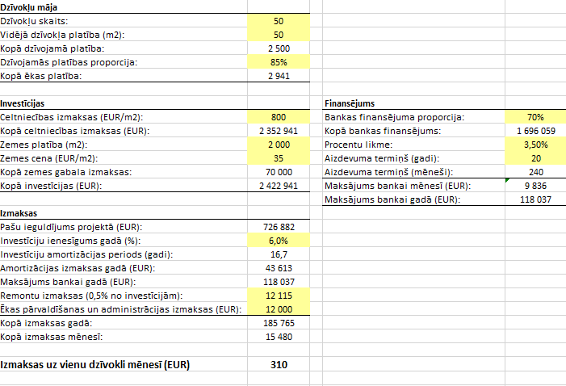
Daudzdzīvokļu īres mājas izmaksas bez atbalsta nosacījumiem
Īres maksa m² – 6,2 euro, ikmēneša īres maksa (bez komunālajiem pakalpojumiem) – 310 euro.

Slide 23
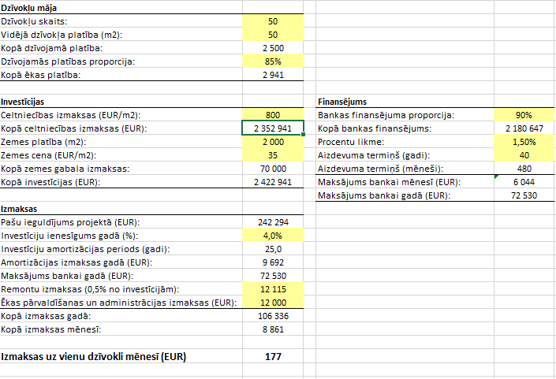
Daudzdzīvokļu īres mājas izmaksas ar atbalsta nosacījumiem
Īres maksa m² – 3,54 euro, ikmēneša īres maksa (bez komunālajiem pakalpojumiem) – 177 euro.

Slide 24
Iespējamie atbalsta instrumenti mājokļa pieejamības nodrošināšanai
Potenciālie atbalsta instrumenti:
Ilgtermiņa aizdevums īres ēku būvniecībai (Valsts kase), palielinot pašvaldības maksimālo slieksni saistību apjomam pret plānotiem pamatbudžeta ieņēmumiem tieši dzīvojamā fonda izveidei vai atjaunošanai
Nenodrošināts aizdevums īres namu būvēšanai – 20% no īres mājas būvniecības izmaksām
10% grants īres namu būvēšanai
Ilgtermiņa izdevums īres namu atjaunošanai vai pārbūvei
Likumā par Iedzīvotāju ienākuma nodokli, paredzēt, ka no maksātāja ienākumiem, par kuriem maksā algas nodokli, izslēdz ēku atjaunošanas un pārbūves izdevumus 50% apmērā līdz 2000 EUR gadā
Nekustamā īpašuma nodokļa atlaides ēku atjaunošanas gadījumā
Notes:
Nenodrošinātā aizdevuma un granta izveides gadījumā pie plānotā investīciju apjoma - 30 milj .euro gadā, nepieciešamais finansējums – 6,5 milj euro, no kuriem ietekme uz budžeta deficītu – 4 milj.euro:
3 milj.euro – grantiem;
3,5 milj euro – nenodrošinātajam aizdevumam

Slide 25
Paldies!
Ekonomikas ministrija
Adrese: Brīvības iela 55, Rīga, LV-1519 Tālrunis: +371 6 7013 100 Fakss: +371 6 7280 882 E-pasts: pasts@em.gov.lv
Mājaslapa: www.em.gov.lv
Twitter: @EM_gov_lv, @siltinam
Youtube: http://www.youtube.com/ekonomikasministrija
Facebook: http://www.facebook.com/atbalstsuznemejiem

Slide 26
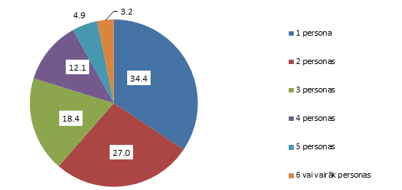
Mājokļu tirgus Latvijā 2016
Iedzīvotāju skaits – 1, 950 tūkst.
Mājsaimniecību skaits – 796 tūkst. Dzīvojamo māju skaits – 361 832
Avoti: Valsts zemes dienesta sniegtie Nekustamā īpašuma valsts kadastra informācijas sistēmas dati uz 2017.gada 1.janvāri.
2011.gada tautas skaitīšanas dati, procentos
Notes:
Divu, triju, sociālās – 54 028
Iedzīvotāju skaits samazinājies par 760 000 tks.

Slide 27
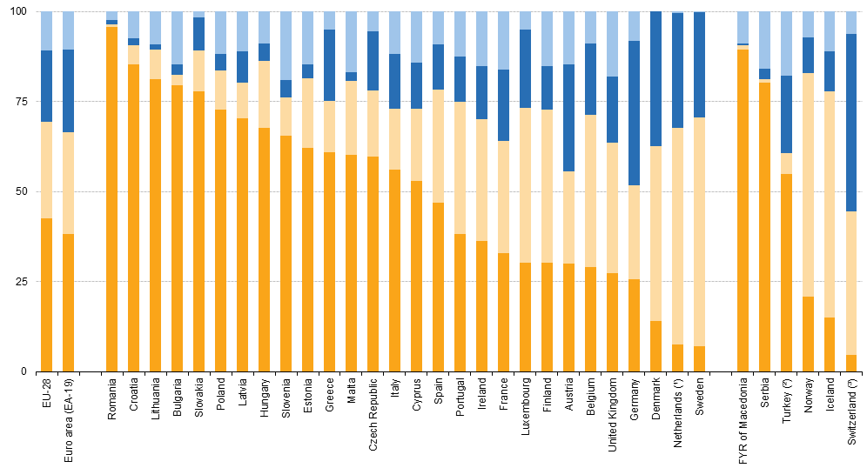
Mājokļa sadalījums pēc īpašumtiesību statusa, 2015 (%no iedzīvotāju skaita) Latvijā salīdzinājumā ar Eiropas valstīm ir salīdzinoši neliels īres tirgus segments
Avots: Eurostat statistikas dati
Notes:
Mērķis – 5 gadu laikā 25%

Slide 28
Grozījumi dzīvokļa īpašuma un pārvaldīšanas regulējumā
Tiesības sadalīt dzīvokļa īpašumos dzīvojamo māju, gadījumos, ja uz viena zemes gabala atrodas vairākas ēkas, bet zemi nevar sadalīt.
Dzīvojamās mājas pārvaldīšana, ja uz viena zemes gabala atrodas vairākas ēkas.
Pārvaldīšanas pienākuma nodošana dzīvokļu īpašniekiem pārvaldīšanā nepārņemtajās dzīvojamās mājās;
Pārvaldnieka sniegto pakalpojumu minimālā apjoma noteikšana;
Pārvaldnieku darbības uzraudzības, t.sk. pārvaldnieku reģistra pilnveide.

